Slide 1



Première Soutenance Epirum
Pierre LAVIELLE
Raphaël ROBIN
Razine MEBAREK
Paul FERREIRA

Slide 2
Répartitions des tâches
Tâches | Pierre LAVIELLE | Razine MEBAREK | Raphaël ROBIN | Paul FERREIRA
IA |  | X+ |  | X
UI | X+ | X
UX | X+ | X+ | X+ | X+
Réseaux |  |  | X | X+
Graphisme |  | X+ |  | X
Audio | X |  | X+
Installateur | X+ |  | X
Site Web |  | X |  | X+
Génération de la map | X |  | X+

Slide 3
Plannings
Planning Initial | Soutenance 1 | Soutenance 2 | Soutenance finale
IA | 25 % | 75 % | 100 %
UI | 50 % | 90 % | 100 %
UX | 33 % | 66 % | 100 %
Réseaux | 25 % | 80 % | 100 %
Graphisme | 40 % | 80 % | 100 %
Audio | - | 50 % | 100 %
Installateur | - | - | 100 %
Site Web | 50 % | 90 % | 100 %
Génération de la map | 75 % | 100 % | 100 %
Planning Actuel | Soutenance 1 | Soutenance 2 | Soutenance finale
IA | 15 % | 50 % | 100 %
UI | 40 % | 80 % | 100 %
UX | 15 % | 60 % | 100 %
Réseaux | 25 % | 80 % | 100 %
Graphisme | 40 % | 80 % | 100 %
Audio | - | 50 % | 100 %
Installateur | - | - | 100 %
Site Web | 50 % | 90 % | 100 %
Génération de la map | 70 % | 100 % | 100 %
Planning | Soutenance 1 | Soutenance 2 | Soutenance finale
IA | 25 % | 75 % | 100 %
UI | 50 % | 90 % | 100 %
UX | 33 % | 66 % | 100 %
Réseaux | 25 % | 80 % | 100 %
Graphisme | 40 % | 80 % | 100 %
Audio | - | 50 % | 100 %
Installateur | - | - | 100 %
Site Web | 50 % | 90 % | 100 %
Génération de la map | 75 % | 100 % | 100 %

Slide 4
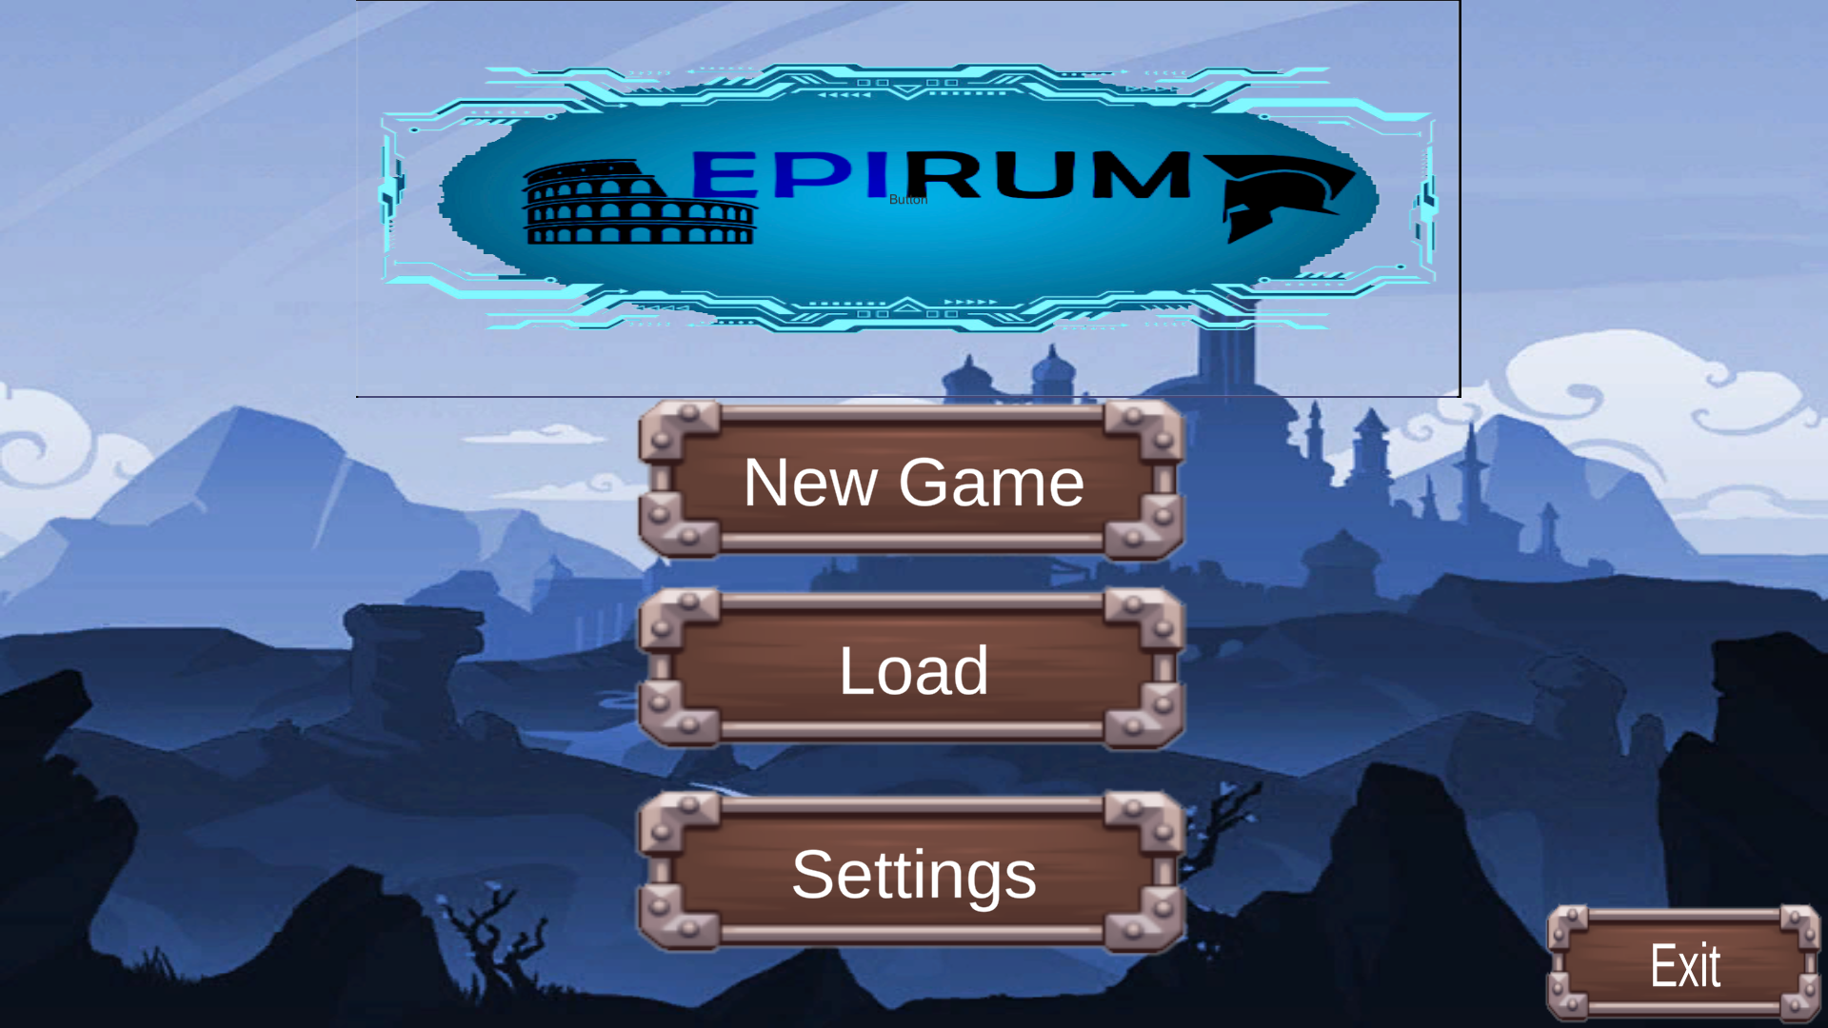
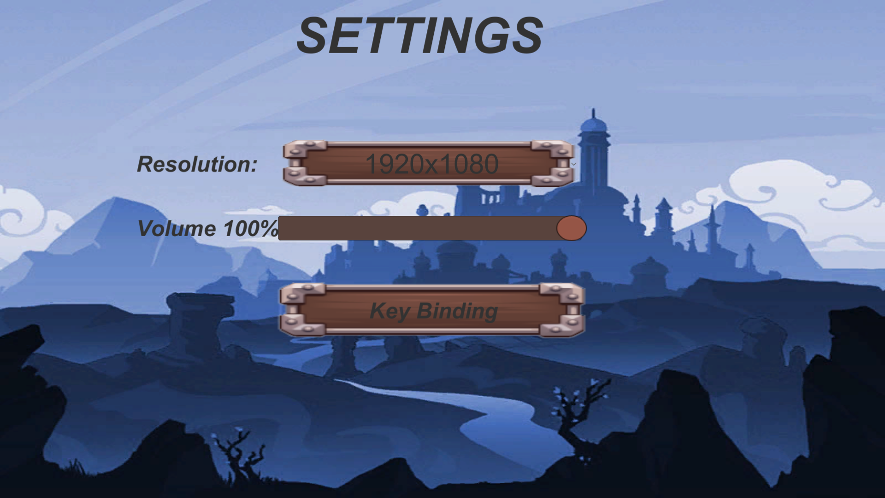
User Interface

Slide 5
Intelligence artificielle

Slide 6





Graphisme
Herbe
Neige
Sable
Mer
Océan

Slide 7
Génération de la carte

Slide 8
Réseau
Paquet :
Id
message
Taille du message
String du message

Slide 9


Site Web
https://epirum.fr

Slide 10
Conclusion

